Slide 1
Rozvoj e-vzdelávania a stratégie využívané v online vyučovaní
FIIT STU
Michal Magula
Vedenie: Ing. Michal Hatala, PhD.

Slide 2
Ako sa e-vzdelávanie vyvíjalo ?

Slide 3
Čo bolo pred e-vzdelávaním?
1828 - prof. C. Phillips - inzercia do novín na ponuku dištančného vzdelávania (pošta)
1843 - Phonographic Correspondence Society
1920 - príchod masovokomunikačných médií - ide vzdelávanie cez ne
1960 - Open University in UK

Slide 4
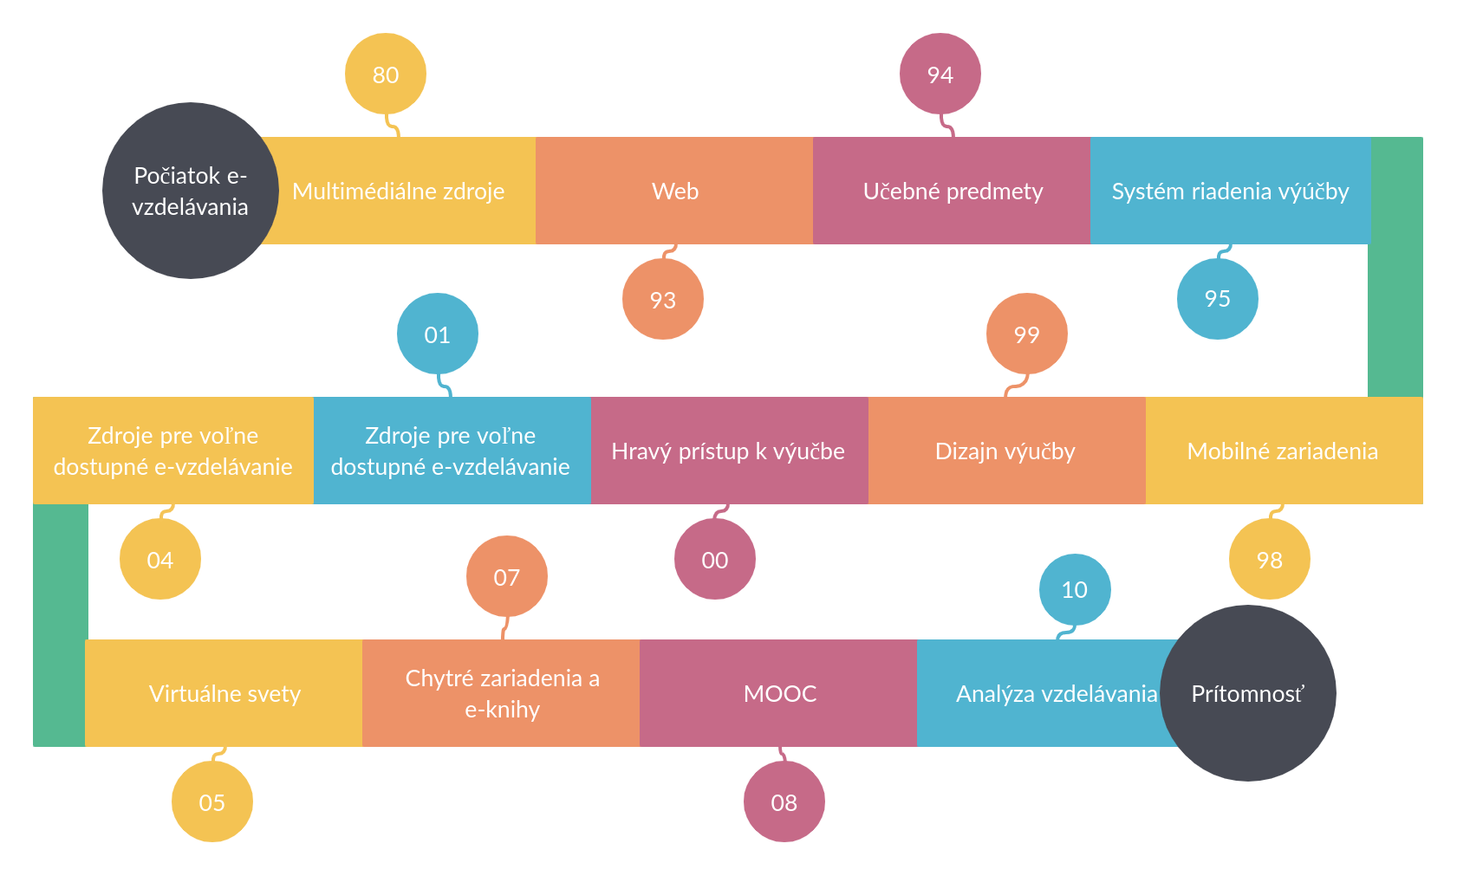
Grainne Conole (2013), Digital identity and presence in the social milieu, papier prezentovaný na Pelicon conference, 2013, 10–12th April, Plymouth.

Slide 5
Pedagogické postupy v e - vzdelávaní

Slide 6
Asociatívne vzdelávanie | dôraz je kladený najmä na výučbu teoretických informácií pomocou klasického prednesu učiva a rôznych cvičení.
Kognitívne / konštruktivistické vzdelávanie | nové vedomosti nadväzujú na predošlé vedomosti študenta, zvyčajne sa vyučuje praktickou formou
Situačné vzdelávanie | vyučovanie na základe sociálnej interakcie študenta, študent je zodpovedný za vedomosti, ktoré sa naučí, nie učiteľ
Konektivistické vzdelávanie | výučba po sieti, učiteľ vedie študenta k samostatnosti, študent sa má naučiť byť viac organizovaný aby sa vedel učiť efektívnejšie

Slide 7
Ďakujem za pozornosť

